Slide 1
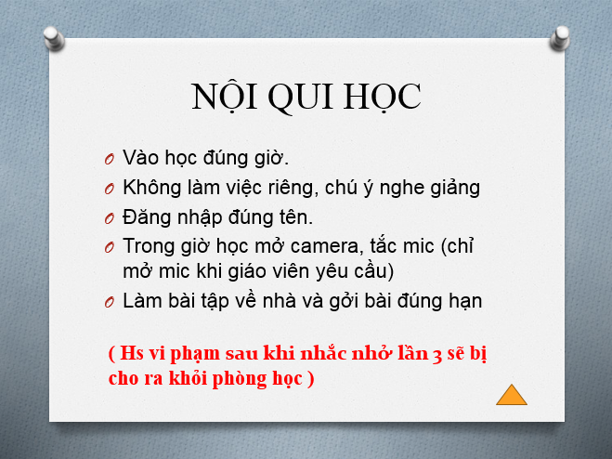

Slide 2
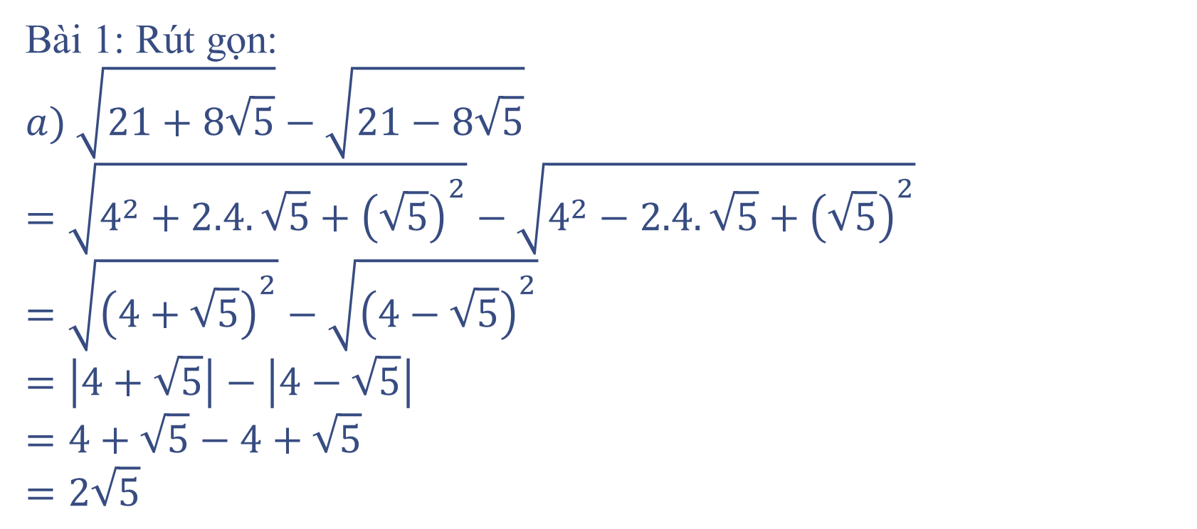
LUYỆN TẬP
Hằng đẳng thức và Phép nhân CBH
Bài 1: Rút gọn:
$$a) \sqrt{21+8\sqrt{5}}−\sqrt{21−8\sqrt{5}}$$
$$=\sqrt{4^{2}+2.4.\sqrt{5}+{\left(\sqrt{5}\right)}^{2}}−\sqrt{4^{2}−2.4.\sqrt{5}+{\left(\sqrt{5}\right)}^{2}}$$
$$=\sqrt{{\left(4+\sqrt{5}\right)}^{2}}−\sqrt{{\left(4−\sqrt{5}\right)}^{2}}$$
$$=\left|4+\sqrt{5}\right|−\left|4−\sqrt{5}\right|$$
$$=4+\sqrt{5}−4+\sqrt{5}$$
$$=2\sqrt{5}$$

Slide 3
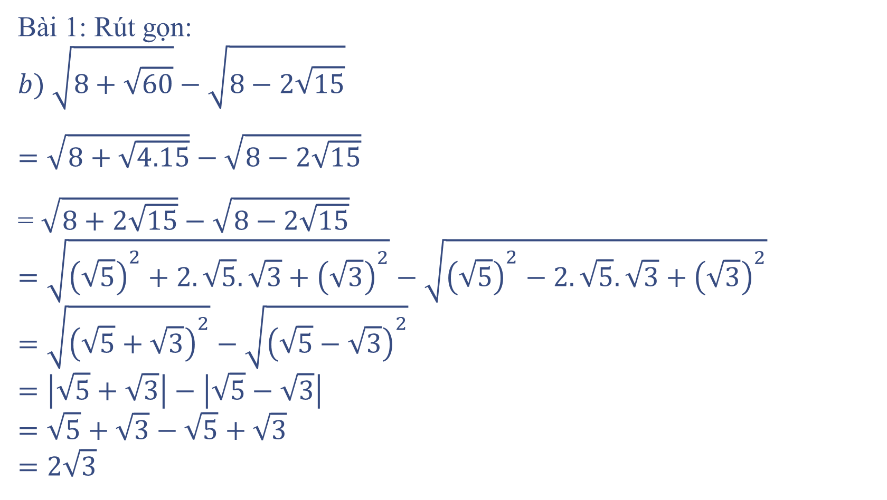
LUYỆN TẬP
Hằng đẳng thức và Phép nhân CBH
Bài 1: Rút gọn:
$$b) \sqrt{8+\sqrt{60}}−\sqrt{8−2\sqrt{15}}$$
$=\sqrt{8+\sqrt{4.15}}−\sqrt{8−2\sqrt{15}}$
= $\sqrt{8+2\sqrt{15}}−\sqrt{8−2\sqrt{15}}$
$$=\sqrt{{\left(\sqrt{5}\right)}^{2}+2.\sqrt{5}.\sqrt{3}+{\left(\sqrt{3}\right)}^{2}}−\sqrt{{\left(\sqrt{5}\right)}^{2}−2.\sqrt{5}.\sqrt{3}+{\left(\sqrt{3}\right)}^{2}}$$
$$=\sqrt{{\left(\sqrt{5}+\sqrt{3}\right)}^{2}}−\sqrt{{\left(\sqrt{5}−\sqrt{3}\right)}^{2}}$$
$$=\left|\sqrt{5}+\sqrt{3}\right|−\left|\sqrt{5}−\sqrt{3}\right|$$
$$=\sqrt{5}+\sqrt{3}−\sqrt{5}+\sqrt{3}$$
$$=2\sqrt{3}$$

Slide 4

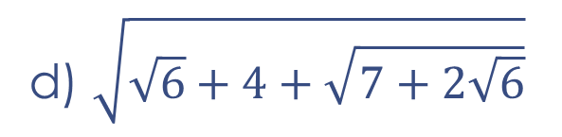
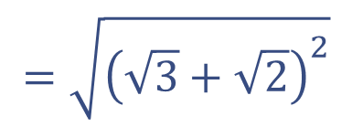
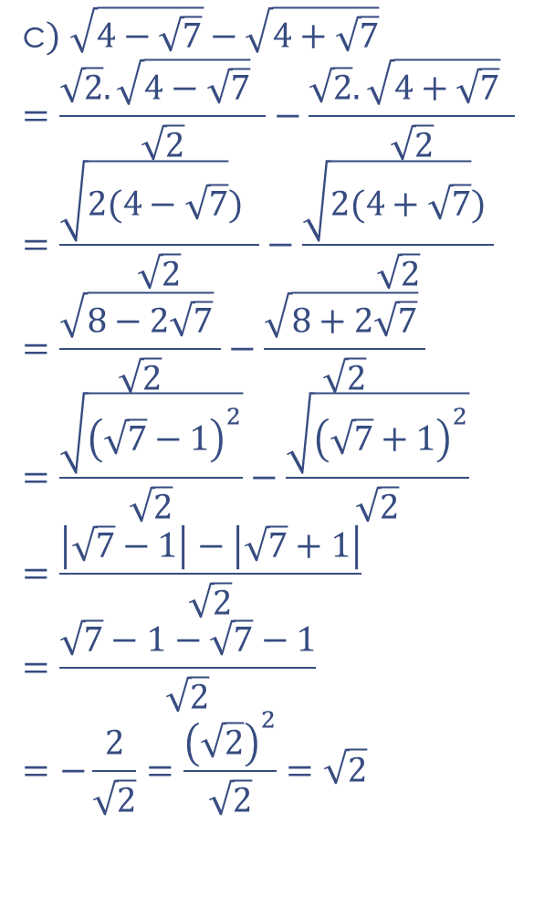
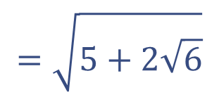
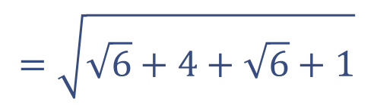
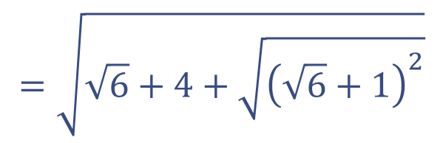

LUYỆN TẬP
Hằng đẳng thức và Phép nhân CBH
c$) \sqrt{4−\sqrt{7}}−\sqrt{4+\sqrt{7}}$
$$=\frac{\sqrt{2}.\sqrt{4−\sqrt{7}} }{\sqrt{2}}−\frac{\sqrt{2}.\sqrt{4+\sqrt{7}} }{\sqrt{2}}$$
$$=\frac{\sqrt{2(4−\sqrt{7}}) }{\sqrt{2}}−\frac{\sqrt{2(4+\sqrt{7}}) }{\sqrt{2}}$$
$$=\frac{\sqrt{8−2\sqrt{7}} }{\sqrt{2}}−\frac{\sqrt{8+2\sqrt{7}} }{\sqrt{2}}$$
$$=\frac{\sqrt{{\left(\sqrt{7}−1\right)}^{2}}}{\sqrt{2}}−\frac{\sqrt{{\left(\sqrt{7}+1\right)}^{2}}}{\sqrt{2}}$$
$$=\frac{\left|\sqrt{7}−1\right|−\left|\sqrt{7}+1\right|}{\sqrt{2}}$$
$$=\frac{\sqrt{7}−1−\sqrt{7}−1}{\sqrt{2}}$$
$$=−\frac{2}{\sqrt{2}}=\frac{{\left(\sqrt{2}\right)}^{2}}{\sqrt{2}}=\sqrt{2}$$
d) $\sqrt{\sqrt{6}+4+\sqrt{7+2\sqrt{6}}}$
$$=\sqrt{\sqrt{6}+4+\sqrt{{\left(\sqrt{6}+1\right)}^{2}}}$$
$$=\sqrt{\sqrt{6}+4+\sqrt{6}+1}$$
$$=\sqrt{5+2\sqrt{6}}$$
$$=\sqrt{{\left(\sqrt{3}+\sqrt{2}\right)}^{2}}$$
$$=\left|\sqrt{3}+\sqrt{2}\right|$$
$$=\sqrt{3}+\sqrt{2}$$

Slide 5

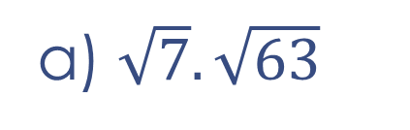

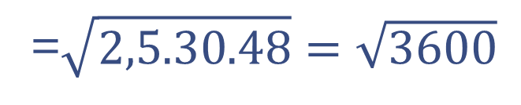
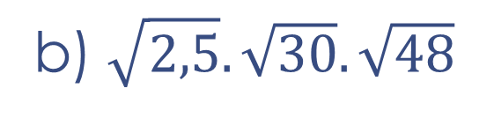
BÀI 18/14:
Áp dụng quy tắc nhân các căn bậc hai, hãy tính
a) $\sqrt{7}.\sqrt{63}$
=$\sqrt{7.63}=\sqrt{441}$
=21
b) $\sqrt{2,5}.\sqrt{30}.\sqrt{48}$
=$\sqrt{2,5.30.48}=\sqrt{3600}$
$$=60$$

Slide 6
BÀI 22/15
BIẾN ĐỔI CÁC BIỂU THỨC DƯỚI DẤU CĂN THÀNH DẠNG TÍCH RỒI TÍNH
a)
b)

Slide 7
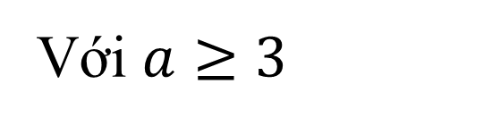
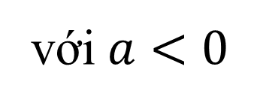
BÀI 19/15: Rút gọn các biểu thức sau:
với$a<0$
Với $a≥3$

Slide 8
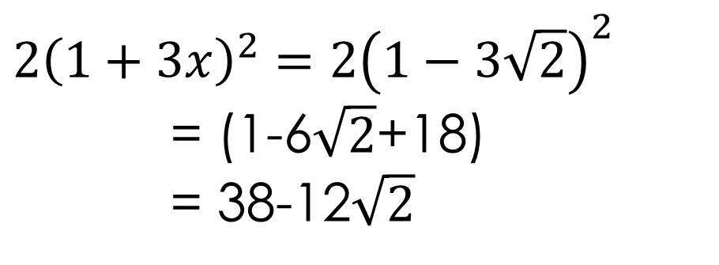

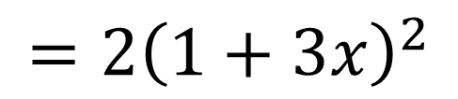
Bài 24/15
a)
$$=2{\left(1+3x\right)}^{2}$$
Thay $x=−\sqrt{2}, ta được$
$$2{\left(1+3x\right)}^{2}=2{\left(1−3\sqrt{2}\right)}^{2}$$
= (1-6$\sqrt{2}$+18)
= 38-12$\sqrt{2}$

Slide 9
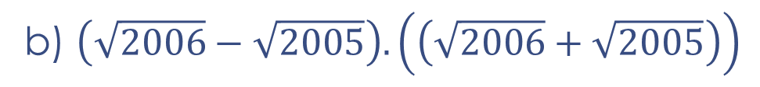

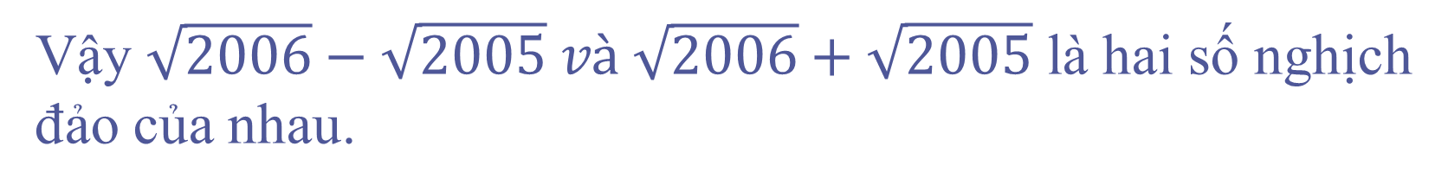

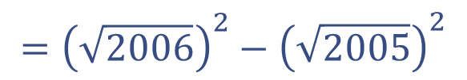
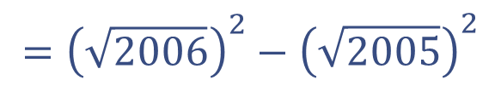
BÀI 23. Chứng minh
b) $\left(\sqrt{2006}−\sqrt{2005}\right).\left(\left(\sqrt{2006}+\sqrt{2005}\right)\right)$
$$={\left(\sqrt{2006}\right)}^{2}−{\left(\sqrt{2005}\right)}^{2}$$
$$={\left(\sqrt{2006}\right)}^{2}−{\left(\sqrt{2005}\right)}^{2}$$
$$=2006−2005$$
$$=1$$
Vậy $\sqrt{2006}−\sqrt{2005} và \sqrt{2006}+\sqrt{2005}$ là hai số nghịch đảo của nhau.

Slide 10

Bài 25/16. Tìm $x$, biết
ĐK: x ≥ 0
ĐK: x ≥ 1
(nhận)
(nhận)
Vậy: x = 50

Slide 11
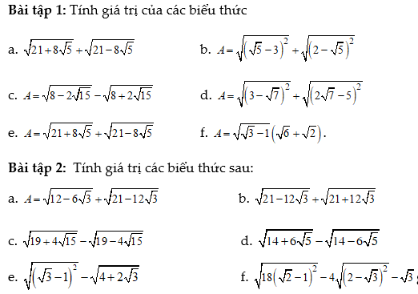
Bài tập về nhà

Slide 12
